Slide 1
Práticas DevOps com Docker e Monitoramento do Ambiente
Dia 03
Projeto Monitoramento

Slide 2
Como será o projeto?
O projeto consiste em implantar 4 sistemas em containers, que juntos conseguem fazer o monitoramento completo de um ambiente.
Utilizando Prometheus e Node Exporter para coletar e armazenar métricas, Grafana para criar dashboards de monitoramento e acompanhamento das métricas do ambiente e o Alertmanager para notificações de alertas.

Slide 3
Por que usar o Docker?
1. Padronização entre ambientes
“Funciona na minha máquina” deixa de ser problema 😅 O contêiner garante que a aplicação rode da mesma forma em:
Desenvolvimento local
Testes / Homologação
Produção
📦 Tudo está dentro do contêiner — inclusive a versão do Node, Python, Java etc.

Slide 4
Por que usar o Docker?
2. Facilidade de distribuição
Você pode criar uma imagem do seu app e compartilhar facilmente

Slide 5
Por que usar o Docker?
3. Isolamento
Cada contêiner tem seu próprio ambiente:
Sistema de arquivos separado
Rede isolada
Dependências independentes
💡 Isso evita conflitos entre versões de libs ou pacotes.

Slide 6
Por que usar o Docker?
4. Escalabilidade
No Docker, você pode subir várias instâncias do mesmo contêiner facilmente

Slide 7
Por que usar o Docker?
5. Integração com Kubernetes e Cloud
O Docker é base para orquestradores como Kubernetes e Swarm. Na nuvem (AWS, GCP, Azure, etc.), quase tudo gira em torno de contêineres.

Slide 8
Por que usar o Docker?
6. Desenvolvimento mais ágil
Você pode rodar bancos de dados, APIs e serviços auxiliares localmente com um simples comando

Slide 9
O que é o Prometheus?
O Prometheus é um kit de ferramentas de monitoramento e alerta de sistemas de código aberto originalmente criado no SoundCloud . Desde o seu início em 2012, muitas empresas e organizações adotaram o Prometheus, e o projeto tem uma comunidade de desenvolvedores e usuários muito ativa . Agora é um projeto autônomo de código aberto e mantido independentemente de qualquer empresa. Para enfatizar isso, e para esclarecer a estrutura de governança do projeto, a Prometheus se juntou à Cloud Native Computing Foundation em 2016 como o segundo projeto hospedado, depois do Kubernetes .

Slide 10
O que é o Prometheus?
O Prometheus coleta e armazena suas métricas como dados de série temporal, ou seja, as informações das métricas são armazenadas com o carimbo de data / hora em que foram registradas, junto com pares de valores-chave opcionais chamados rótulos.

Slide 11
O que são métricas?
Em termos leigos, as métricas são medidas numéricas, as séries temporais significam que as mudanças são registradas ao longo do tempo. O que os usuários desejam medir difere de aplicativo para aplicativo. Para um servidor da web, pode ser o número de solicitações, para um banco de dados pode ser o número de conexões ativas ou o número de consultas ativas, etc.

Slide 12
O que são métricas?
As métricas desempenham um papel importante na compreensão de por que seu aplicativo está funcionando de determinada maneira. Vamos supor que você esteja executando um aplicativo da web e descubra que ele está lento. Você precisará de algumas informações para descobrir o que está acontecendo com seu aplicativo. Por exemplo, o aplicativo pode ficar lento quando o número de solicitações é alto. Se você tiver a métrica de contagem de solicitações, poderá identificar o motivo e aumentar o número de servidores para lidar com a carga.

Slide 13
Recursos e Componentes
As principais características do Prometheus são:
um modelo de dados multidimensional com dados de série temporal identificados por nome de métrica e pares de chave / valor
PromQL, uma linguagem de consulta flexível para aproveitar essa dimensionalidade
nenhuma dependência de armazenamento distribuído; nós de servidor único são autônomos
a coleta de série temporal acontece por meio de um modelo pull sobre HTTP
O push de séries temporais é suportado por meio de um gateway intermediário
alvos são descobertos por meio de descoberta de serviço ou configuração estática
vários modos de suporte a gráficos e painéis

Slide 14
Recursos e Componentes
O ecossistema Prometheus consiste em vários componentes, muitos dos quais são opcionais:
o servidor principal do Prometheus, que coleta e armazena dados de séries temporais
bibliotecas cliente para instrumentar o código do aplicativo
um portal push para apoiar empregos de curta duração
exportadores de propósito especial para serviços como HAProxy, StatsD, Graphite, etc.
um Alertmanager para lidar com alertas
várias ferramentas de suporte
A maioria dos componentes do Prometheus são escritos em Go , tornando-os fáceis de construir e implantar como binários estáticos.

Slide 15
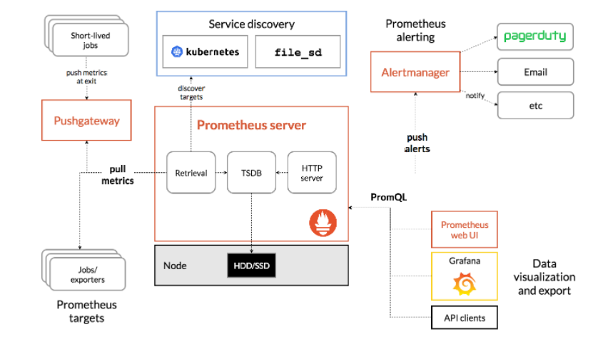
Arquitetura

Slide 16
Arquitetura
O Prometheus extrai métricas de trabalhos instrumentados, seja diretamente ou por meio de um gateway intermediário para trabalhos de curta duração. Ele armazena todas as amostras coletadas localmente e executa regras sobre esses dados para agregar e registrar novas séries temporais de dados existentes ou gerar alertas. Grafana ou outros consumidores de API podem ser usados ​​para visualizar os dados coletados.
A arquitetura do Prometheus como podem verificar é bem auto explicativa, iremos abordar mais a frente algumas dessas ferramentas e seus funcionamentos, como por exemplo: Jobs/Exporters, Alertmanager e o Grafana, mas antes de abordar as suas ferramentas, irei abordar um pouquinho a configuração do Prometheus e como isso pode influenciar o restante das ferramentas.

Slide 17
Configuração
O funcionamento do Prometheus em si é bem simples, através de seu arquivo de configuração, pode ser informado os exporters para o Prometheus coletar as métricas, de modo que assim os dois possam se comunicar.Abaixo segue um exemplo de arquivo de configuração onde temos em uma parte de sua configuração justamente o exporter.
Nele na última parte do arquivo em scrape_configs temos informado o job_name exporter(Um node Exporter que coleta métricas)

Slide 18
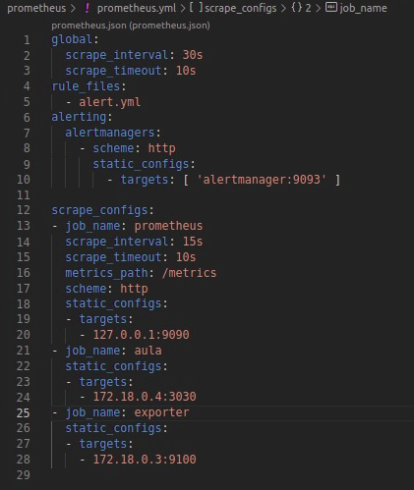
Configuração

Slide 19
O que é um exporter?
Veremos nos próximos slides o que são os exporters e como ele funciona.

Slide 20
Referência
https://prometheus.io/docs/introduction/overview/

